Slide 1
Nagybánya
2019. június 6.

Slide 2
Nagybánya
Nagybánya megyei jogú város, Máramaros megye székhelye.
A 2011-es népszámlálás szerint 123 738 lakosa volt. Az anyanyelvi megoszlás a következő: románok 97801 (79,0%), magyarok 12 606 (10,2%), cigányok 1767 (1,4%), németek 140, ukránok 126, egyéb 115.

Slide 3
Nagybánya
Nagybányát a II. Géza által ide telepített szászok alapították a XII. században. A város határában fekvő arany- és ezüstbányák, valamint a pénzverde volt évszázadokon keresztül a település legfontosabb jövedelemforrása. A XX. század első felében itt működő festőiskola és művésztelep a magyar képzőművészet máig legnagyobb hatású alkotóközpontja volt.

Slide 4
Nagybánya
Egy keréktörés végett Petőfi Sándor és Szendrey Júlia nem jutottak el Koltóra, és mézesheteik közepette egy éjszakára az Arany Sas Fogadóban maradtak.

Slide 5
Nagybánya
Nagybányán sétát tettünk a belvárosban, megtekintettük az ásványmúzeumot, majd találkoztunk a Németh László Líceum 7. osztályos diákjaival. Információkat gyűjtöttünk az ottani diákok hétköznapjairól, az iskoláról és az erdélyi magyar nyelvű oktatás helyzetéről.

Slide 6
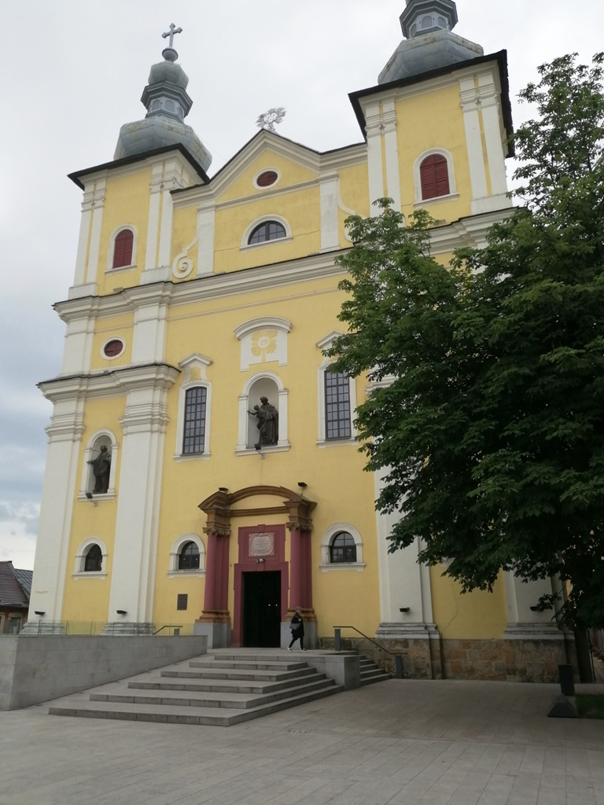
Nagybánya

Slide 7
Nagybánya

Slide 8
Nagybánya

Slide 9
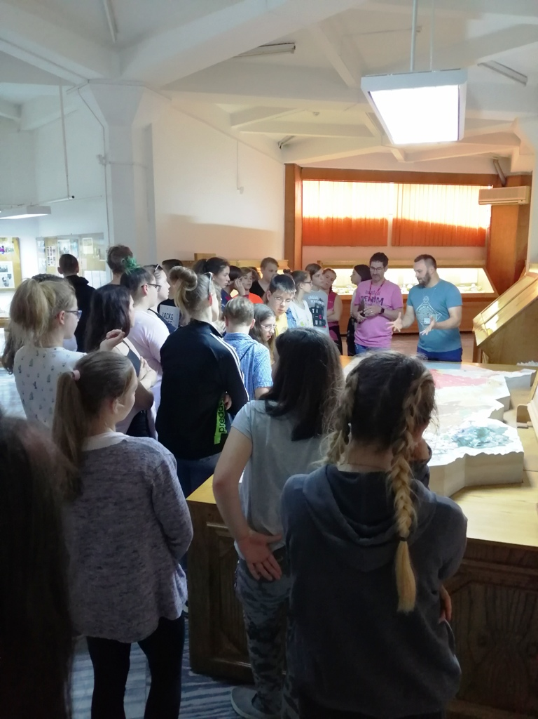
Nagybánya

Slide 10
Nagybánya

Slide 11
Nagybánya

Slide 12
Nagybánya

Slide 13
Nagybánya
A nagybányaiak egyik kedvenc kirándulóhelye a Bódi-tó, ide egy kellemes túrával jutottunk fel.

Slide 14
Nagybánya

Slide 15
Nagybánya

Slide 16
Nagybánya

